Slide 1
התנהגות ארגונית מאקרו
קבוצות – חלק 4
לכידות, חשיבת יחד, קיטוב קבוצתי ובטלה חברתית

Slide 2
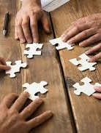
לכידות קבוצתית
משיכה הדדית בין חברי הקבוצה
הסכמה על מטרות משותפות
תחושת קירבה (אינטימיות) בקרב חברי הקבוצה

Slide 3
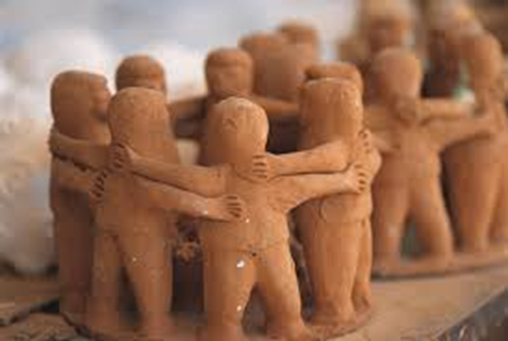
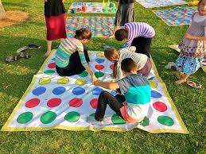
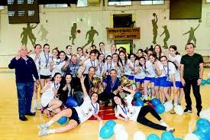
החברים תופסים עצמם כקבוצה
החברים חושבים שקבוצתם טובה מקבוצות אחרות ("גאוות יחידה").
החברים רוצים להישאר בקבוצה

Slide 4
ממצאי מחקרים והשוואה בין קבוצה מלוכדת ללא מלוכדת:
קשר שלילי בין לכידות לבין רמות חרדה ותחלופה
קשר חיובי לפריון יציב
אין קשר בין לכידות למאפייני גיל והשכלה
קשר חיובי בין לכידות ליוקרת העיסוק
קשר חיובי בין לכידות לשביעות רצון בעבודה
נורמות בצוע ממתנות את הקשר בין לכידות לבין בצוע

Slide 5
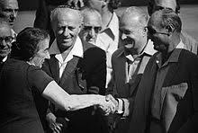
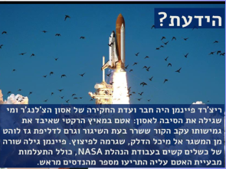
חשיבה קבוצתית - "חשיבת יחד"
דפוס שלילי שבו השאיפה להסכמה משתלטת על יכולת החשיבה העצמאית של החברים ועל נכונותם לקלוט נתונים חדשים ולהעריך בצורה הגיונית ושקולה דעות של אחרים

Slide 6
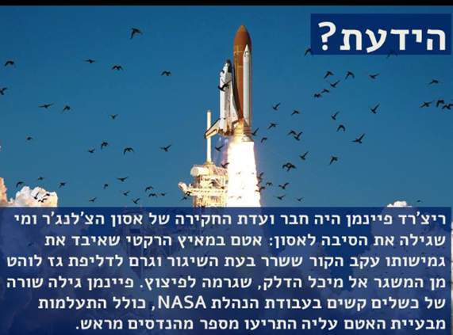

Slide 7
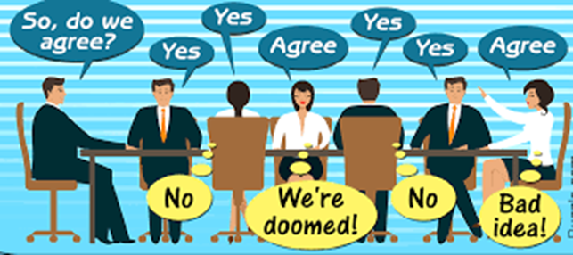
סיבות ל"חשיבת יחד"
לכידות קבוצתית (*)
מבנה ומאפייני הקבוצה והמנהיג
סגירות הקבוצה
דימיון ורקע דומה
תחושה של אי פגיעות וחווית עליונות
מנהיג חזק ופסקני
מאפייני המצב
מצבי מצוקה, חירום ולחץ

Slide 8

רגע – דיון !
איך אפשר למנוע חשיבת יחד?
חישבו לפחות על חמש הצעות

Slide 9
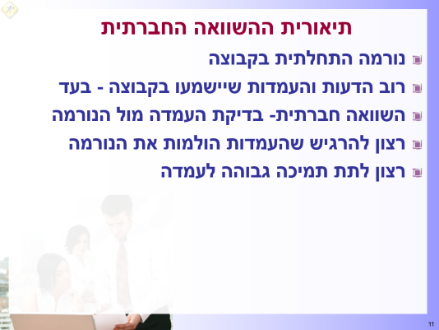
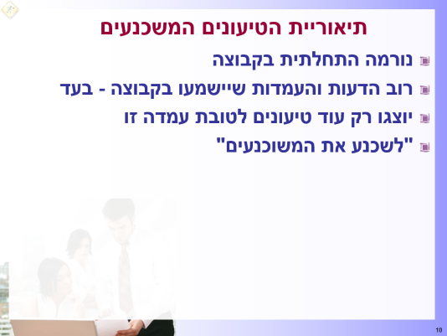
קיטוב קבוצתי
נטייה של הקבוצה להקצין את העמדות הראשוניות של חבריה

Slide 10
תיאוריית הטיעונים המשכנעים
נורמה התחלתית בקבוצה
רוב הדעות והעמדות שיישמעו בקבוצה - בעד
יוצגו רק עוד טיעונים לטובת עמדה זו
"לשכנע את המשוכנעים"

Slide 11
תיאורית ההשוואה החברתית
נורמה התחלתית בקבוצה
רוב הדעות והעמדות שיישמעו בקבוצה - בעד
השוואה חברתית- בדיקת העמדה מול הנורמה
רצון להרגיש שהעמדות הולמות את הנורמה
רצון לתת תמיכה גבוהה לעמדה
Notes:
השפעה נורמטיבית - תיאוריית ההשוואה החברתית אם הדיון מתחיל באיזושהי נורמה שקיימת בקבוצה אז רוב הטיעונים יהיו בעד הנורמה, אבל אז תתרחש השוואה חברתית וכל אחד מהנוכחים יבדוק את עצמו מול הנורמה הקבוצתית ...נוכח ההשוואה החברתית מרבית מהנוכחים ירצו להרגיש שהעמדות שלהם הולמות את הנורמה ומתאימות לה, וזה עשוי להביא להקצנה, לא בגלל המידע שנמסר אלא בגלל שהחברים רוצים להרגיש שהעמדות שלהם מתאימות לנורמה. אין פה שכנוע אלא תהליך של השפעה חברתית. זוהי השפעה נורמטיבית. אנשים יקצינו את הדעות שלהם כדי להישמע יותר צודקים ביחס לנורמה (לתת תמיכה נוספת לנורמה הזו)

Slide 12
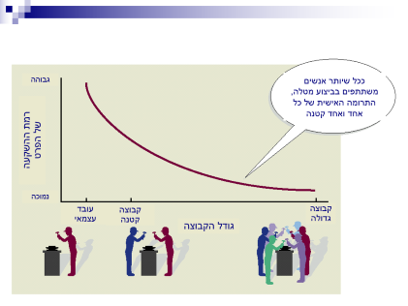
בטלה חברתית
הנטייה של אנשים להשקיע פחות מאמץ כאשר הם עובדים בקבוצה בהשוואה למצב בו הם עובדים לבד

Slide 13
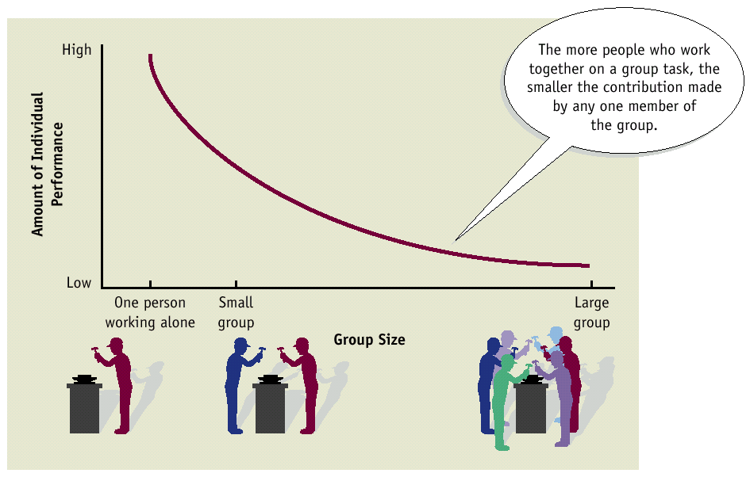
גבוהה
ככל שיותר אנשים משתתפים בביצוע מטלה, התרומה האישית של כל אחד ואחד קטנה
רמת ההשקעה
של הפרט
נמוכה
עובד
עצמאי
קבוצה
קטנה
קבוצה
גדולה
גודל הקבוצה

Slide 14
התמודדות עם בטלה חברתית
לכידות, הגברת מחויבות לקבוצה
עיצוב מטלות מעניינות ומאתגרות
שיפור המוטיבציה והאמונה בחשיבות המשימה
זיהוי תרומה פרטנית של כל עובד
אחריות לביצוע תתי משימות
תגמול פרטני על תרומה לעבודה הקבוצתית בצד התגמול הקבוצתי
התאמת קושי המשימה למספר המשתתפים
שימוש בסנקציות כשיש צורך בכך

